Slide 1
Конспект НОД по развитию речи (раздел: «грамматика») для II младшей группы (с использованием ЭОР) Тема: «Путешествие в летний лес»
Автор: Ремизова Наталья Юрьевна
Место работы: ГБОУ ООШ №19 СП «Детский сад«Кораблик»
Должность: воспитатель
г.о. Новокуйбышевск, 2017 год

Slide 2
Аннотация:
1. Целевая аудитория: возраст детей 3-4 года
2. Уровень и направление образовательной программы, в рамках которой используется заявленный ресурс: Примерная основная общеобразовательная программа дошкольного образования «От рождения до школы» Н. Е. Веракса, Т. С. Комарова, М. А. Васильева (Москва Мозаика – Синтез 2012) образовательная область «Речевое развитие», раздел «Грамматика»
3. Планируемый результат:
закрепить у детей умение:
1) правильно употреблять в речи имена существительные в форме единственного и множественного числа, обозначающих животных и их детёнышей;
2) различать существительные мужского и женского рода, правильно согласуя местоимения мой, моя с существительными;
3) согласовывать числительные с существительными в ед. ч и мн. ч. И.п. и Р. п.
4) образовывать относительные прилагательные от существительных (варенье из малины – малиновое);
5) употреблять в речи предлоги в, на, по, под, составлять предложения с предлогами по демонстрации действия
6) образовывать уменьшительно – ласкательную форму имён существительных.
7)образовывать превосходную степень имён существительных при помощи суффикса ищи, ища, ище;

Slide 3
Задачи:
Образовательные:
Грамматический строй речи:
Морфология:
1.Упражнять детей в правильном употреблении в речи имён существительных в форме единственного и множественного числа, обозначающих животных и их детёнышей (волчица – волчонок – волчата);
2.Закреплять умение различать существительные мужского и женского рода, правильно согласуя местоимения моя, мой с существительными;
3.Закреплять умение согласовывать числительные с существительными в единственном и множественном числе И.п. и Р. п.
Словообразование:
1.Упражнять в словообразовании: умении образовывать относительные прилагательные от существительных (варенье из малины – малиновое);
2.Упражнять в словообразовании: умении образовывать уменьшительно – ласкательную форму имён существительных.
3.Упражнять в словообразовании: умении образовывать превосходную степень имён существительных при помощи суффикса ищи, ища, ище;
Синтаксис:
1.Упражнять в употреблении в речи простых предлогов - в, на, по, под; упражнять в составлении предложений с предлогами по демонстрации действия;
Развивающие: развивать речь, мышление, внимание.
Воспитательные: воспитывать культуру поведения у детей, любовь к животным, дисциплинированность.
Оборудование: ноутбук

Slide 4
Содержание работы:
Введение: НОД для детей 2 младшей группы по развитию речи (раздел «грамматический строй речи»). Здесь представлены лексические темы: «Насекомые», «Дикие животные» . Проводится в игровой форме: имеется сюжет, который реализуется в разнообразных играх. Игровая форма способствует лучшему закреплению знаний у детей.
План проведения:
1.Игровой момент
2. Игра «Один – много» (морфология)
3. Игра «Сундучок»(словообразование)
4. Игра «На полянке» (синтаксис)
5. Физкультминутка
6. Игра «Чей домик?»(морфология)
7. «Весёлый счёт» (морфология)
8 Игра «Продолжи»(словообразование)
9. Игра «Скажи ласково» (словообразование)
10. Рефлексия

Slide 5
Ход НОД: 1. Игровой момент: - Ребята, сегодня утром к нам на электронный адрес детского сада пришло видеописьмо, адресовано оно ребятам из группы «Морячок», то есть вам. (Включаю голос феи: «Здравствуйте, мои маленькие друзья, Я, фея летнего леса. В нашем лесу случилась беда: пропали лесные звери. Они пошли на день рождения мишки и не вернулись домой. Я знаю, вы очень хорошие и добрые дети, помогите мне, пожалуйста, найти лесных зверей». Ребята, мы сможем помочь фее леса? (да) А на чём мы можем отправиться в путь? 2. Игра «Один – много». Я предлагаю отправиться на поезде. Я буду паровозиком, а вы вагончики. Ко мне будет цепляться вагончиком тот, кто правильно назовёт детёнышей диких животных.. Я буду называть взрослое животное, а вы сначала должны назвать одного детёныша, затем много. Например: Я говорю: «В первом вагоне сидит волчица», а во втором её детёныш.., как его зовут? (волчонок), а в следующем вагоне их много ( волчата). (Дети называют животное, после этого оно появляется на экране). 3. Игра «Сундучок» Ну вот, ребята, мы и приехали. Здравствуй лес, дремучий лес, полон сказок и чудес. Что в глуши твоей таится? Что с деревьями творится? Всё открой, не утаи, ты же видишь, это мы! - Посмотрите, лес открыл нам свои владения, и мы можем зайти. -Интересный сундучок. Он ребятам всем дружок. Очень хочется всем нам посмотреть, ну что же там? - А в сундучке лежит угощение для мишки – мы же идём к нему на день рождения. Задание: Ребёнок вспоминает название ягоды и говорит, какое варенье в банке (например: если на банке нарисована черника, значит в банке находится черничное варенье). После этого банка с вареньем «отправляется» в сундук. 4. Игра «На полянке» Мы пришли с вами на лужайку. Кого мы здесь видим? А сейчас насекомые разлетятся и расползутся по полянке, а вы расскажете, где оказался каждый из них. На экране изображена полянка. Воспитатель по очереди нажимает на какое – нибудь насекомое, оно занимает своё место на полянке, а дети должны обозначить его местонахождение предложением.

Slide 6
5. Физминутка.– жу – жу – жужжит пчела,
Я лечу издалека.
Зу – зу – зу – комар пищит
Шмель пыхтит, пыльцу повёз.
Жук гудит: «Жу – жу, жу – жу
Я любого разбужу
6. Игра «Чей домик?» -Ребята, сегодня всё необычное, и я научилась понимать голоса насекомых. Они просят вас, чтобы вы поселили их в домиках. У нас есть домик для мальчиков и для девочек. Есть «мужские» и «женские» названия насекомых. Вы должны выбрать себе насекомое, затем по очереди подходить ко мне и называть своё насекомое со словами мой или моя. Например: мой жук (он) - значит жук - мальчик. (Ребёнок угадывает род насекомого, после этого насекомое отправляется в свой домик.
7. Игра «Весёлый счёт»
А сейчас, ребята, нужно сосчитать насекомых с помощью числовой таблицы. Например: Одна гусеница – две гусеницы – пять гусениц…
8. Игра «Продолжи»
Ребята, а давайте сравним нашего мишку с птичкой.
-У птички маленькие лапки, а у медведя большие…(нос, глаза, голова).
8.«Скажи ласково»
Дети с воспитателем подходят к домику, заглядывают внутрь и находят там лесных зверей.
- Ребята, оказывается, лесные звери ходили в гости к мишке и спрятались в домике, а Фея их ищет. Давайте вернём их в лес. Ребята, вам нравятся лесные звери? А давайте назовём их ласковыми именами:
Лиса (лисичка), волк (волчишко), медведь (мишка, медведюшка), белка (белочка).
10. Рефлексия.
- Ребята, где мы сегодня с вами были?
- Вам понравилось в лесу?
- Кого мы там с вами встретили?
Давайте скажем друг другу спасибо, обнимем друг друга и пойдём одеваться на прогулку. Воспитатель раздаёт детям угощение от мишки.

Slide 7
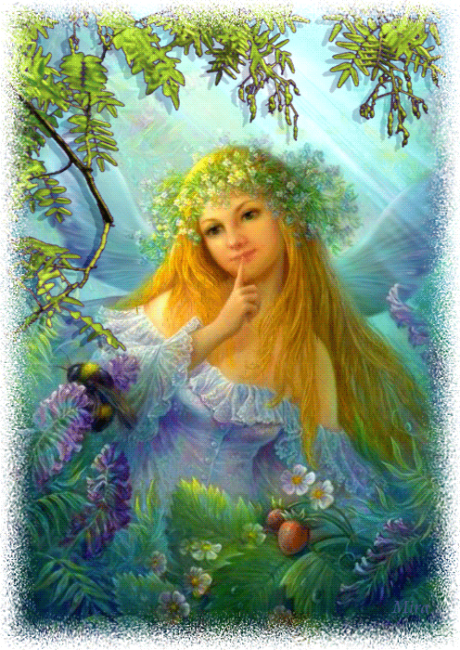

Slide 8
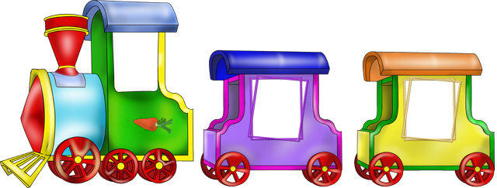
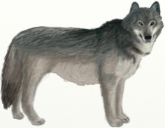
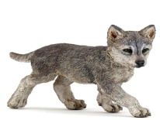
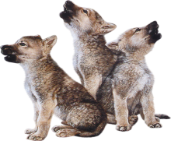
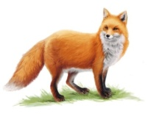
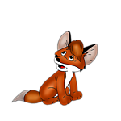
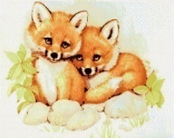
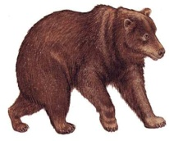
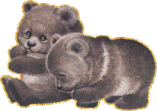
Игра «Один – много»

Slide 9
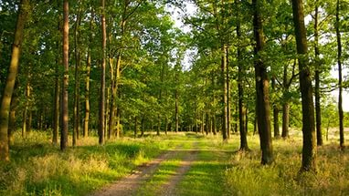
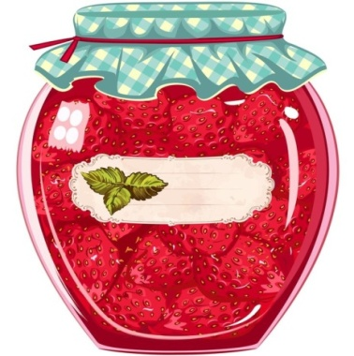
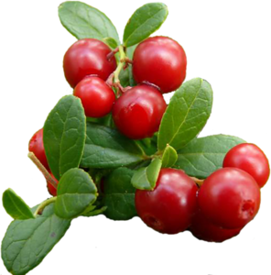
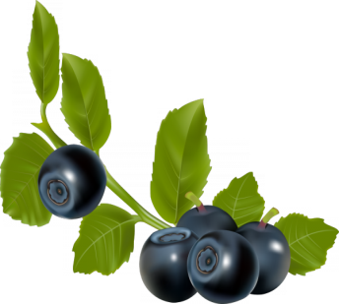
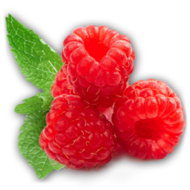
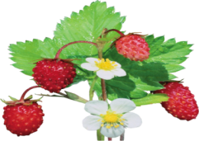
Игра «Угадай какой сок?»

Slide 10
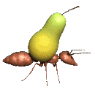
Игра «На полянке»

Slide 11
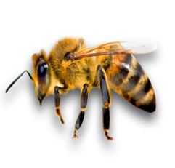
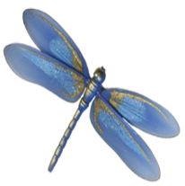
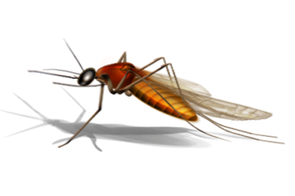
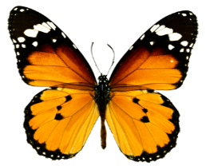
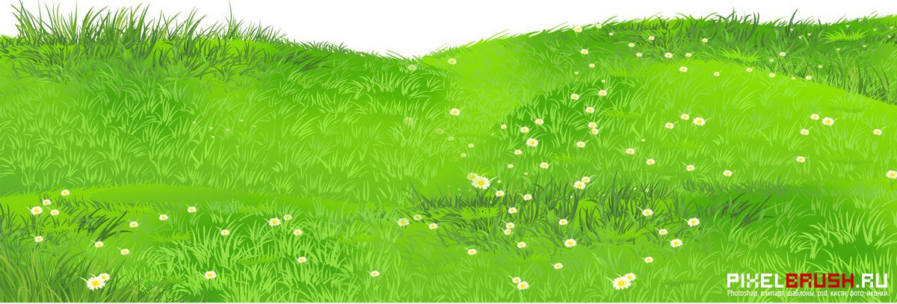
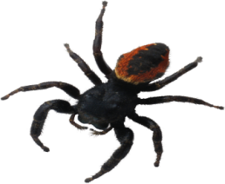
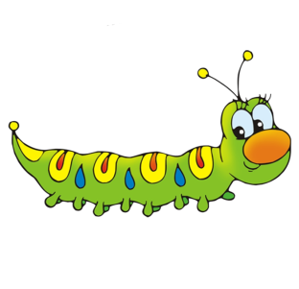
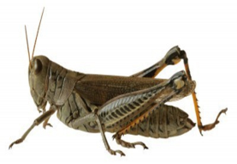
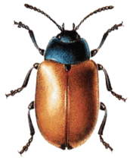
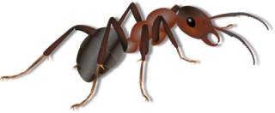
Игра «Чей домик?»

Slide 12
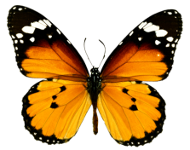
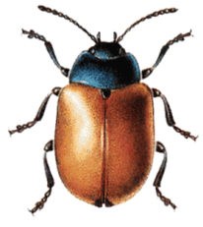
Игра «Весёлый счёт»

Slide 13
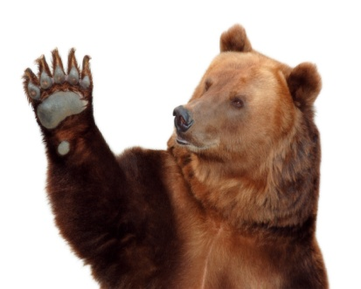
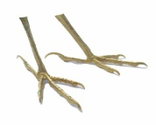
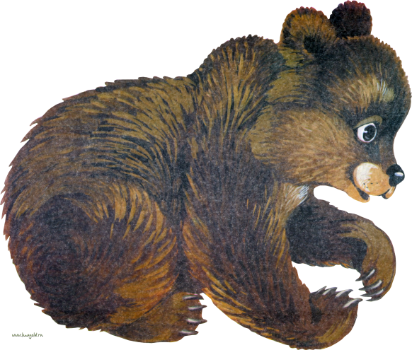
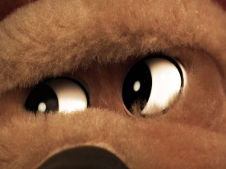
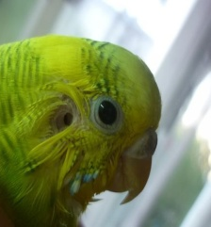
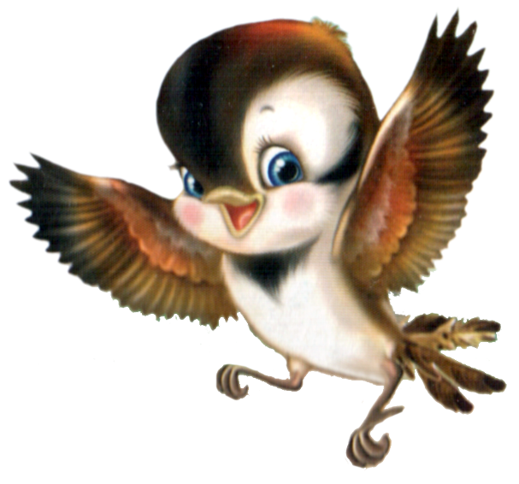
Игра «Продолжи»

Slide 14
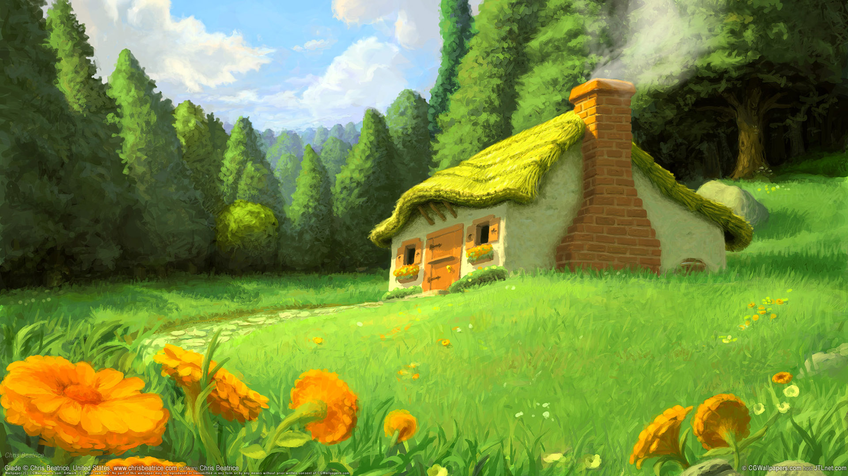
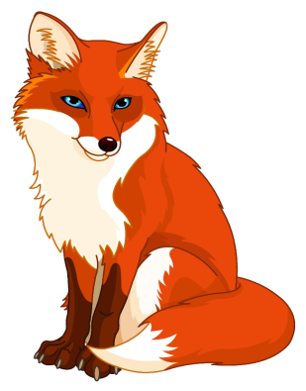
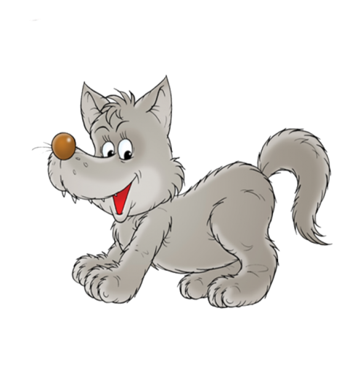
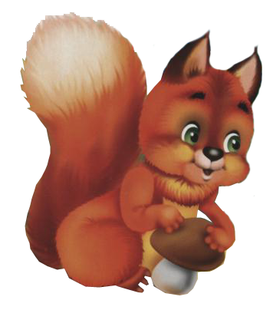

Slide 15
Используемые ресурсы:
1.Примерная основная общеобразовательная программа дошкольного образования «От рождения до школы» Н. Е. Веракса, Т. С. Комарова, М. А. Васильева (Москва Мозаика – Синтез 2012)
2.Методическая разработка по развитию речи (младшая группа) по теме: Перечень дидактических игр для детей младшего возраста по формированию грамматического строя речи http://nsportal.ru/detskiy-sad/razvitie-rechi/2012/10/26/perechen-didakticheskikh-igr-dlya-detey-mladshego-vozrasta-po
3. Игры для 2-й младшей группы направленные на формирование грамматического строя речи. (О.С. Ушакова «Развитие речи детей 3-5 лет») https://infourok.ru/igri-dlya-y-mladshey-gruppi-napravlennie-na-formirovanie-grammaticheskogo-stroya-rechi-os-ushakova-razvitie-rechi-detey-let-1293519.html
4. Поисковая система Яндекс. Картинки

